Slide 1
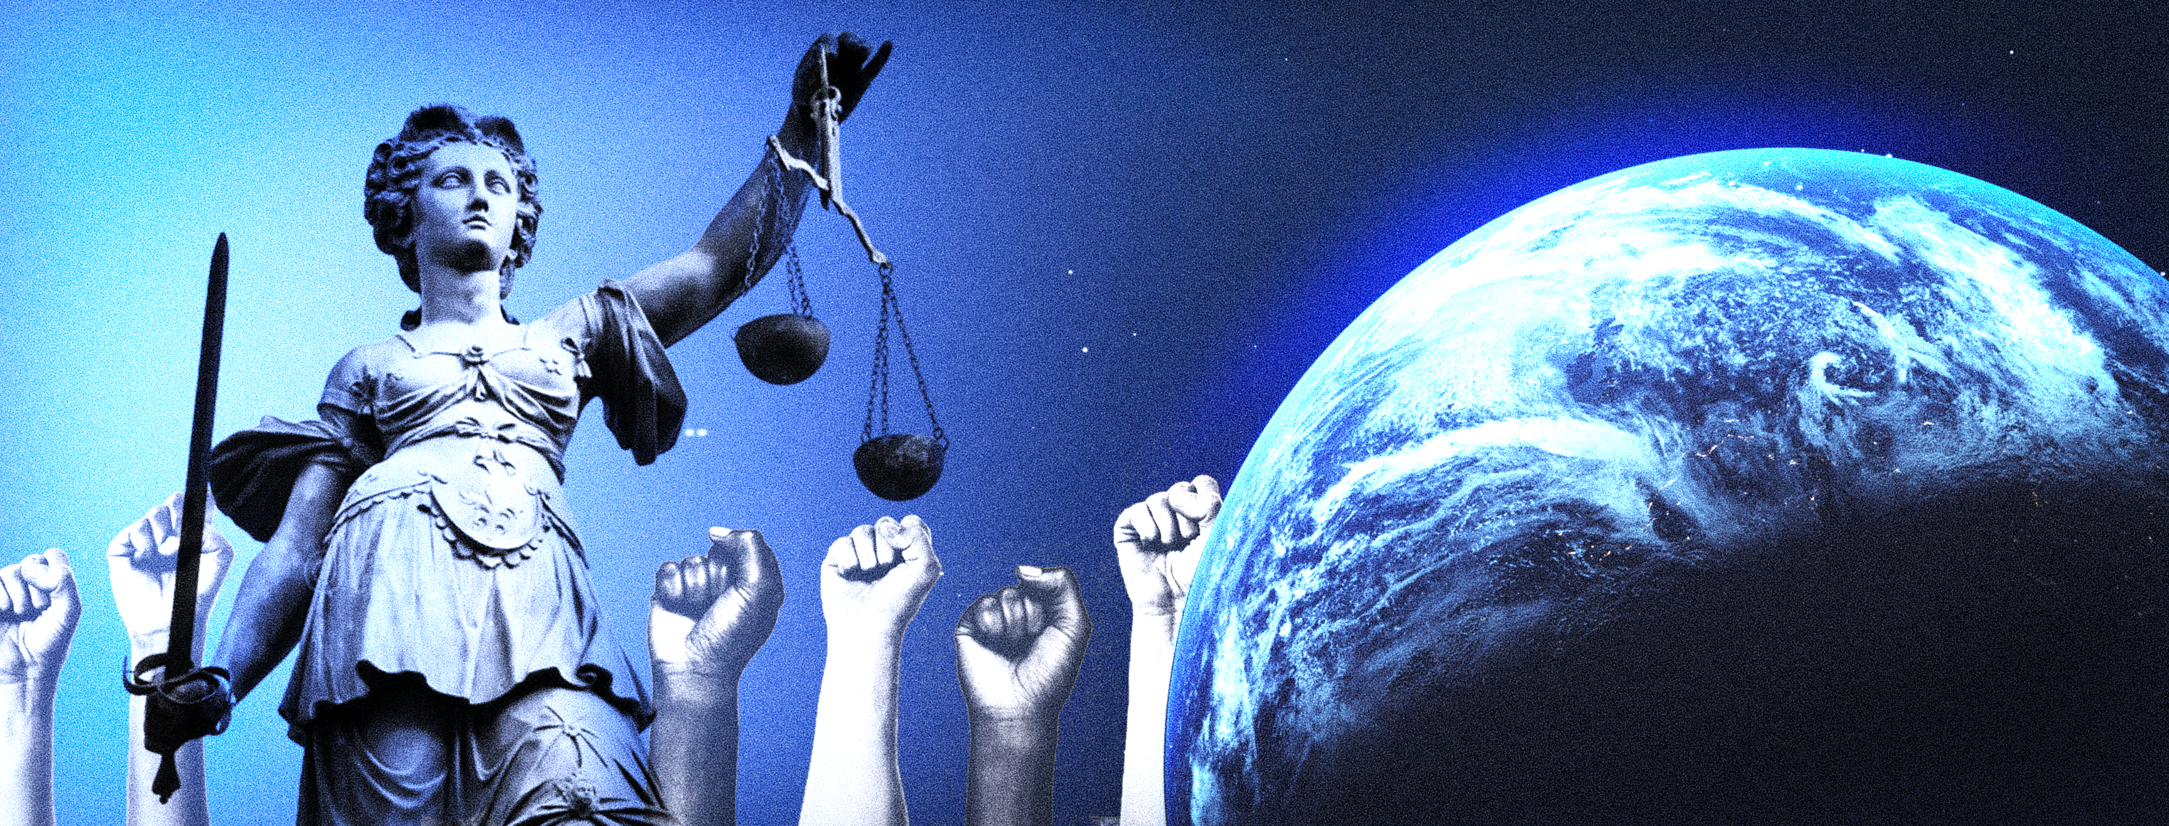
Klimaatrechtszaken en Democratie:
Een middel om Rechtvaardiging te Eisen
Christina Eckes

Slide 2
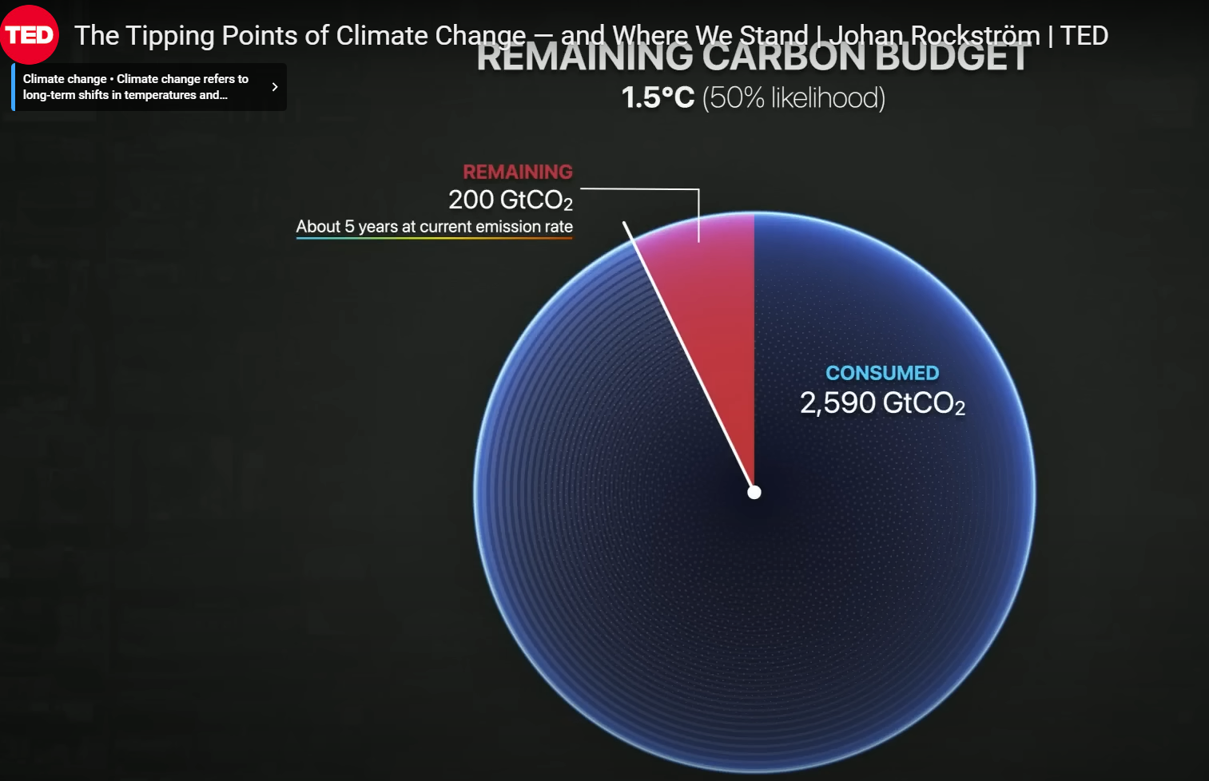

Slide 3
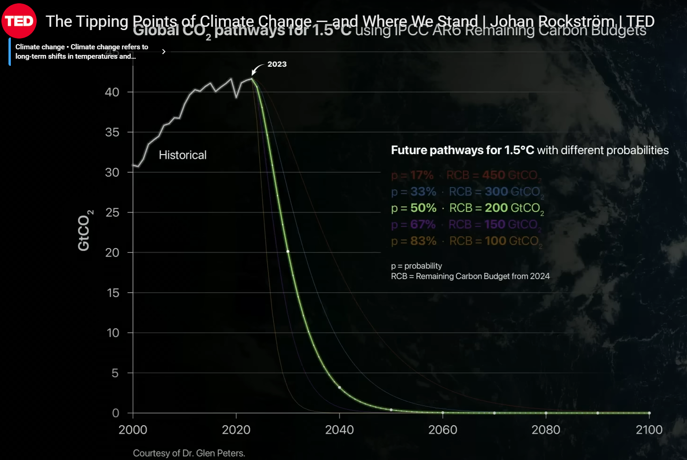

Slide 4
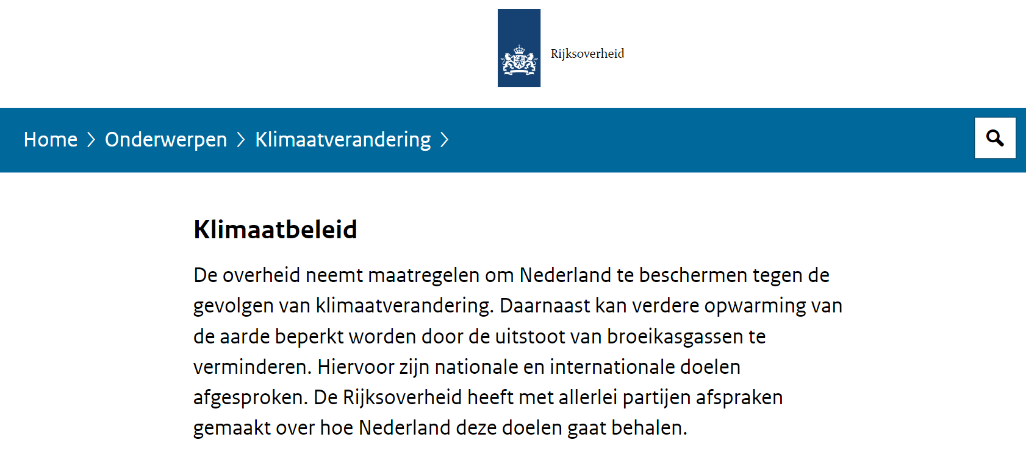

Slide 5
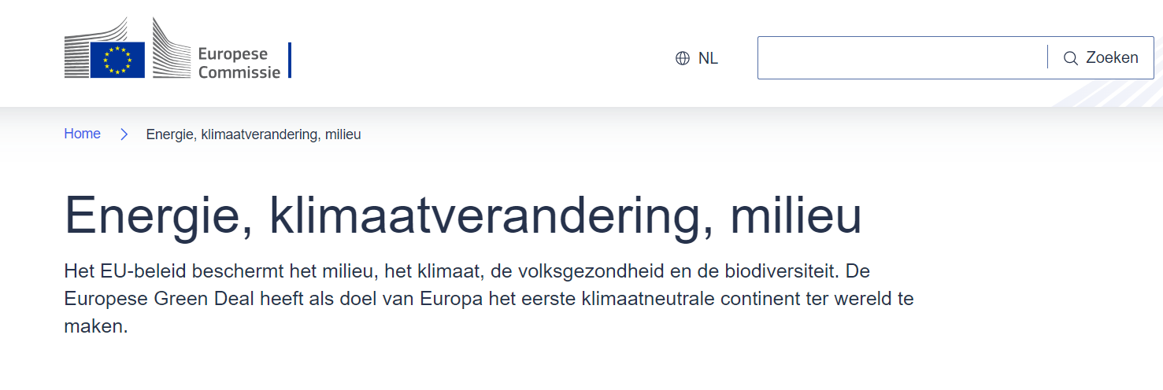

Slide 6
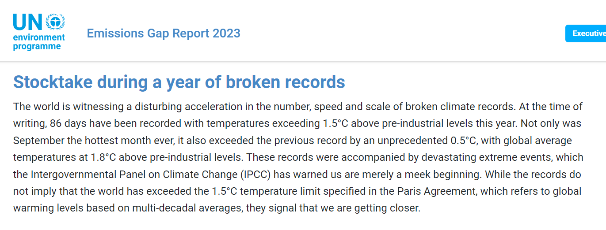

Slide 7
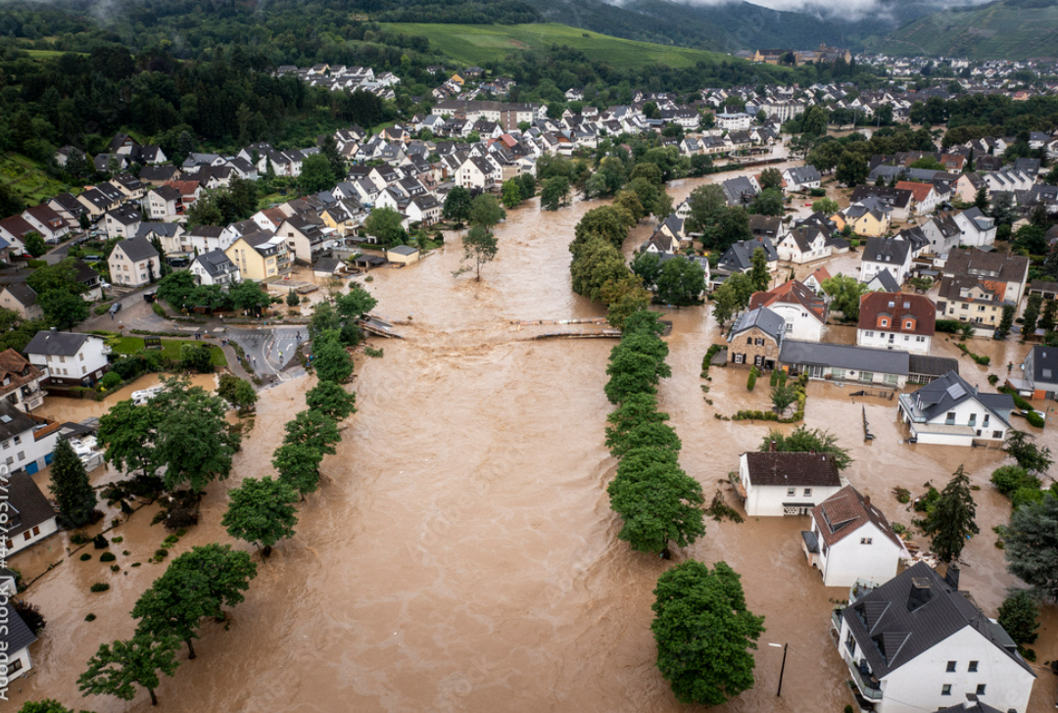

Slide 8
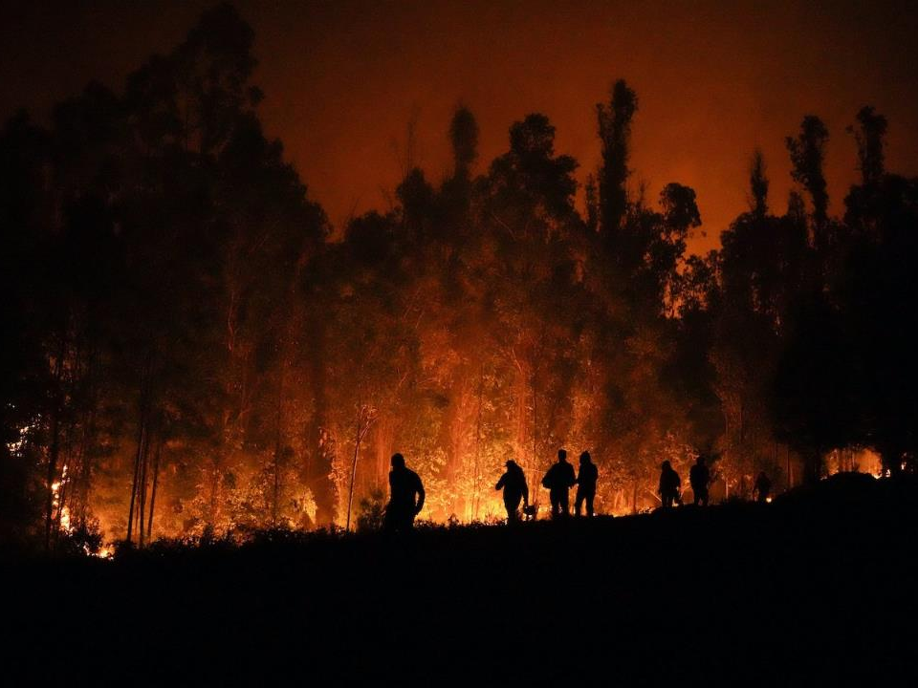

Slide 9
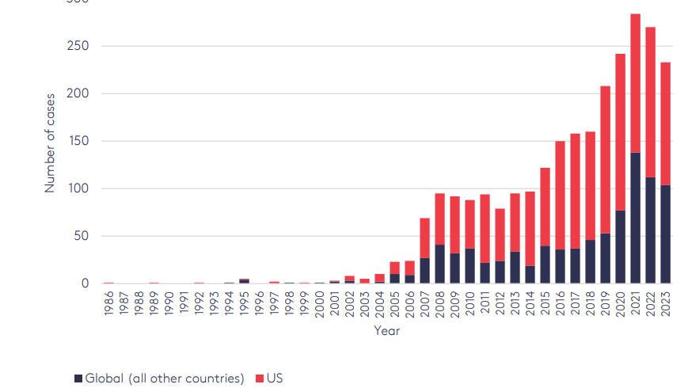

Slide 10
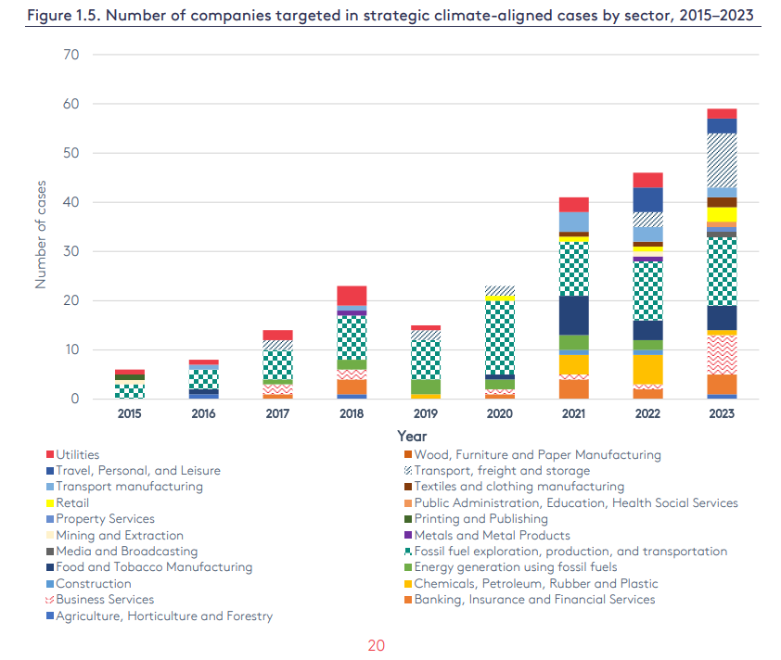

Slide 11
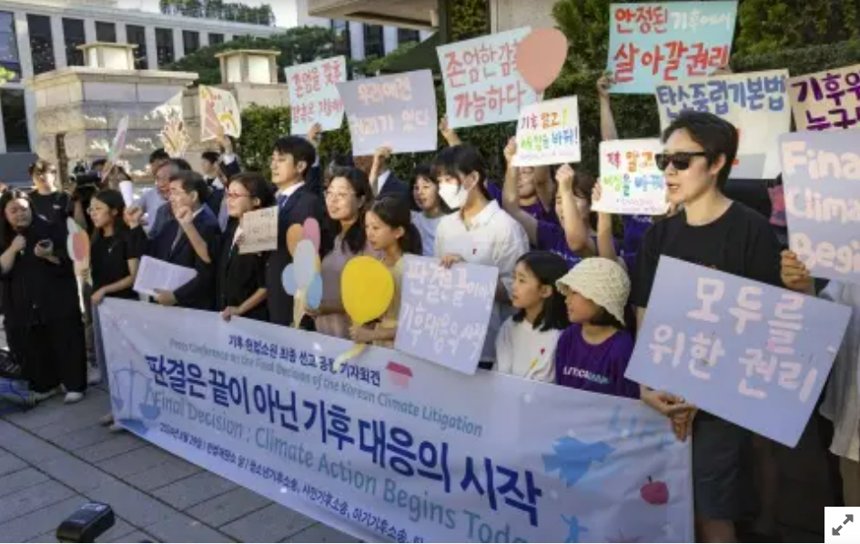

Slide 12
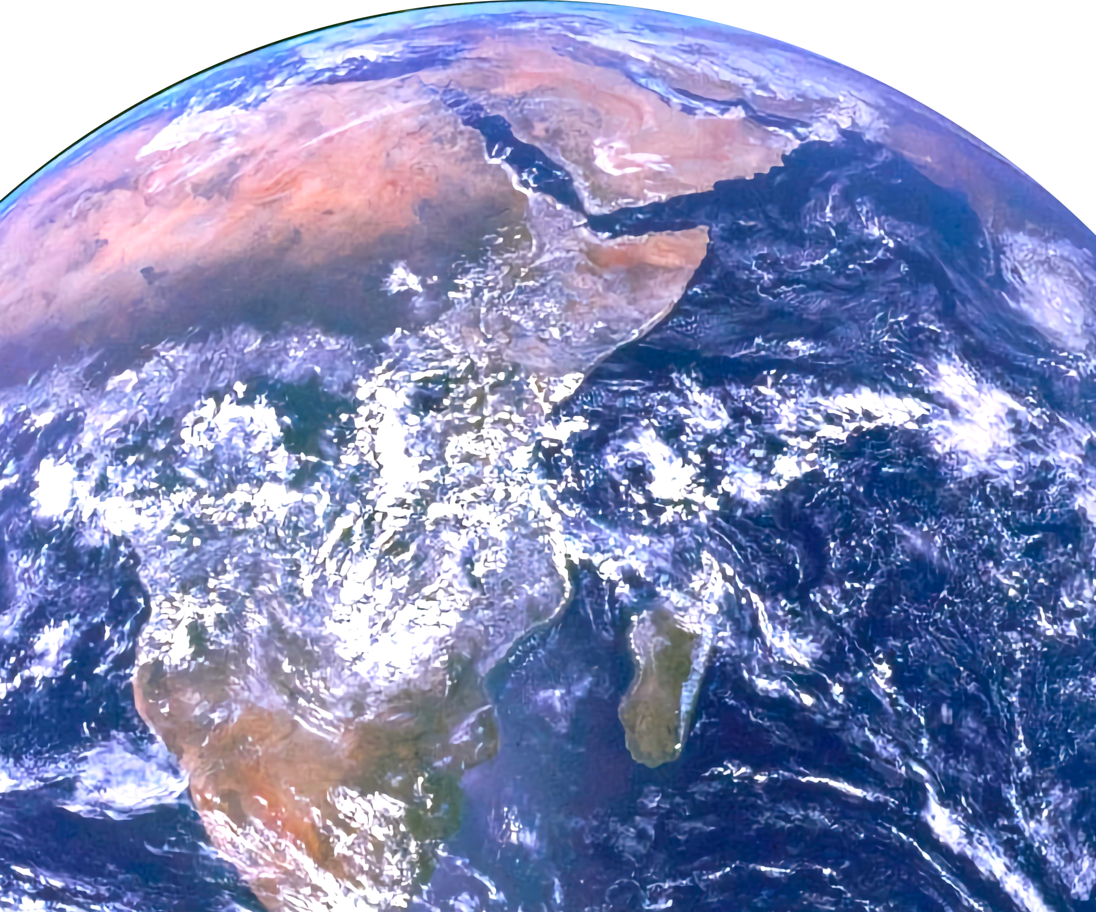
Klimaatrechtszaken
Urgenda (NL, 2019)
Rechtvaardiging voor het niet doen van zijn 'fair share’ van 25% in 2020
Neubauer (DE, 2021)
Budgettaire benadering - (schuchtere) berekening van ‘fair share’
Kosten van mitigatiemaatregelen
Klimaatzaak (BE, 2023)
Nog steeds geen adequate en redelijke maatregelen aangetoond
Absoluut minimum
KlimaSeniorinnen (ECHR, 2024)
Verplichting om een ‘fair share’ koolstofbudget te kwantificeren

Slide 13
Urgenda
25% reductie in 2020
Dit is een zo lage vermindering van uitstoot dat het sowieso moet plaatsvinden
Niet genoeg als iedereen dit doet
2°C is al achterhaald
MAAR de vraag is:
Kunnen rechters een minimum vastleggen?

Slide 14
KlimaSeniorinnen
Wat is er nieuw?
Aanpak op maat
Twee beoordelingsmarges
Procedurele (en inhoudelijke) plicht om een fair share koolstofbudget te kwantificeren
  (op basis van verplichte principes)
= rekening houdende met het (nationale) democratische proces

Slide 15
Noodzaak voor rechtvaardiging
UNFCCC
Emission Gap Reports
Europe
ESABCC: Ontoereikende vermindering op grondgebied/oneerlijk
Netherlands
Planbureau voor de Leefomgeving, Klimaat- en energieverkenning 2022 & 2023
Wie laten we in de steek?
Wereldwijd en binnen Europa = toekomstige generaties, ouderen, vrouwen, armen, lager opgeleiden, mensen met gezondheidsproblemen; kinderen
Verdere rechtvaardiging noodzakelijk!

Slide 16
Recht op rechtvaardiging
Schade aan en beperkingen van mensenrechten
Wettelijke verplichting tot motivering
Recht op rechtvaardiging (Forst; Kumm)
De mogelijkheid om rechtvaardiging te eisen maakt deel uit van de aanspraak van het recht op legitiem gezag
Rechterlijke toetsing = proces van gemotiveerd engagement
De VRAAG is NIET: moeten rechters ‘recht maken’?
MAAR: Wat is het gezag van een beslissing die een last oplegt zonder rechtvaardiging?

Slide 17
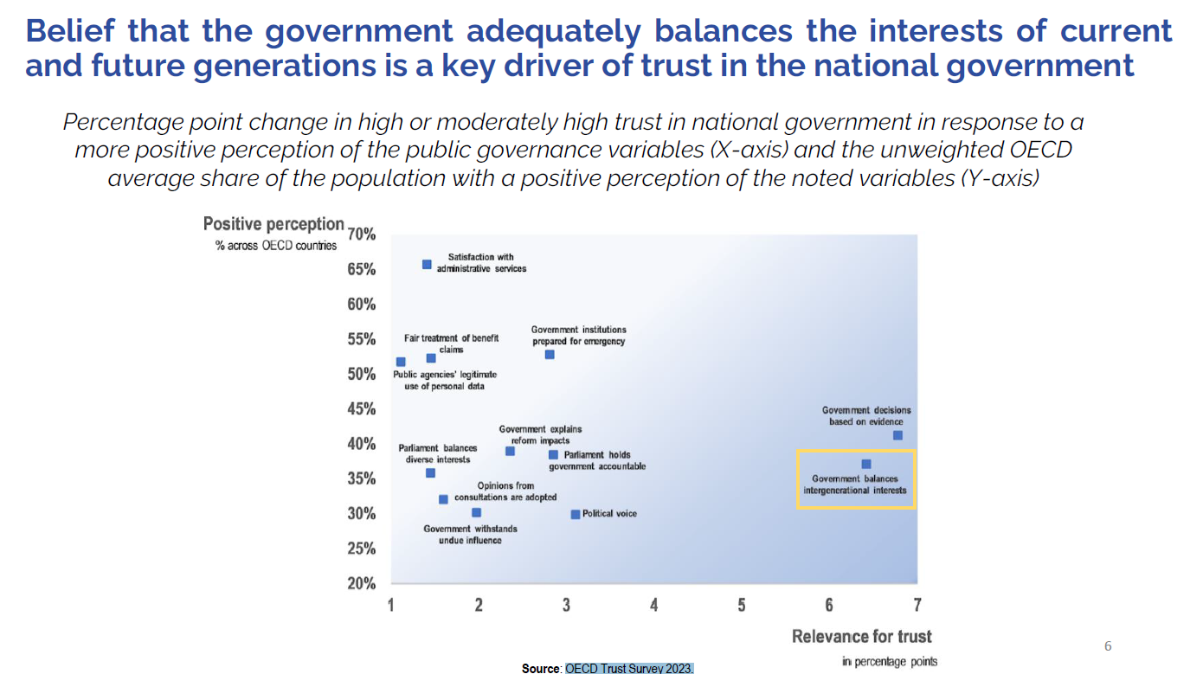

Slide 18
